Slide 1


Elaboração de Relatórios Técnicos
Estrutura, objetividade e análise prática no mundo profissional

Slide 2

Um mistério na linha de montagem
Uma fábrica parou por 4 horas seguidas. O supervisor enviou apenas uma mensagem rápida no chat: “Acho que a esteira quebrou porque estava velha demais”.
A diretoria não liberou a verba para o conserto. Por que uma mera impressão pessoal não convence líderes a tomarem decisões de milhares de reais?

Slide 3
Objetivos da aula
Compreender a função corporativa e as partes essenciais de um relatório técnico.
1
Aplicar o princípio da impessoalidade e fundamentar análises em dados concretos.
2
Estruturar recomendações consistentes e elaborar uma síntese executiva completa.
3

Slide 4
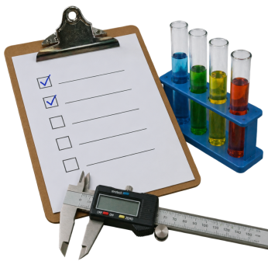

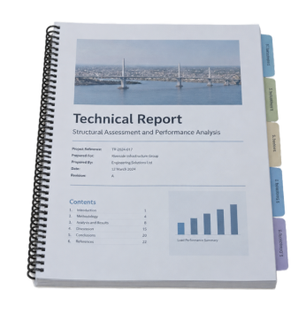
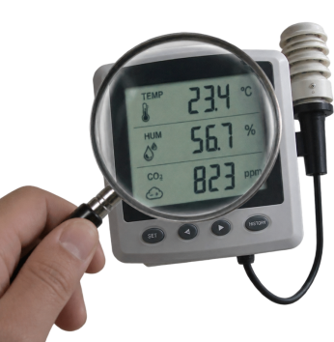
Vocabulário fundamental
Metodologia: Descrição clara dos métodos e passos usados para investigar o caso.
Impessoalidade: Postura comunicativa neutra, focada no fato e isenta de opiniões.
Relatório: Documento formal que expõe fatos apurados e conclusões técnicas.
Evidência: Dado mensurável, fato auditável ou registro que comprova a ocorrência.

Slide 5

Revisão: A redação no ambiente de trabalho
Na aula anterior, estudamos os e-mails corporativos. Eles são rápidos e voltados à ação diária. Aprendemos que o assunto deve antecipar o tema sem rodeios e o texto precisa de abertura polida, mensagem central direta e despedida formal.
Contudo, quando a situação exige investigar um problema complexo ou avaliar um projeto inteiro, um simples e-mail não basta. Surge aí a necessidade do relatório técnico.

Slide 6

Campos de envio
CONCEITO-CHAVE
Para: Destinatário principal, responsável direto pela resposta ou ação solicitada.
CC (Cópia Carbono): Pessoas informadas que precisam acompanhar o assunto, mas não têm obrigação de executar a tarefa imediata.
CCO (Cópia Oculta): Destinatários invisíveis para os demais. Preserva a privacidade em listas externas ou registra envios com confidencialidade.
Lembrando as funções essenciais de cada campo de mensagem.

Slide 7

Checagem de E-mails Corporativos
Pergunta 1:
Qual é a função do campo CCO em um e-mail corporativo?
Pergunta 2:
O que caracteriza uma linha de assunto de alta eficácia?
Pergunta 3:
Quem deve ser incluído no campo CC principal?

Slide 8
Checagem de E-mails Corporativos
✅
Resposta 1:
Ocultar os endereços dos destinatários para preservar a privacidade e evitar exposição desnecessária.
Resposta 2:
Ser concisa, específica e informar o tema central do e-mail de imediato (ex.: Relatório Financeiro: Balanço de Outubro).
Resposta 3:
Colaboradores que precisam tomar conhecimento do assunto, sem ter a obrigação de agir de imediato.

Slide 9

O que é a redação técnica?
DEFINIÇÃO
A redação técnica é a modalidade de escrita aplicada para registrar fatos, procedimentos, pesquisas e análises operacionais em organizações.
Diferente de textos literários ou informais, seu compromisso absoluto é com a precisão, a clareza e a transparência.
📌
Definição
O objetivo central não é entreter ou emocionar, mas informar com exatidão para permitir tomadas de decisão seguras.

Slide 10
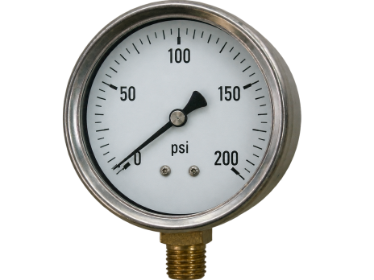
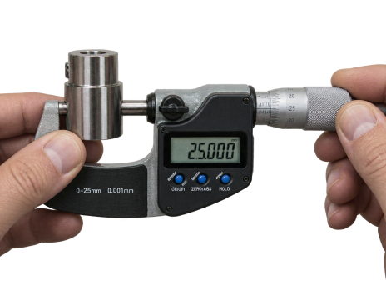

Objetividade
Foco estrito no fato observado. Frases diretas e sem floreios poéticos que possam causar desvios de interpretação.
Precisão
Uso de vocabulário técnico exato e termos normativos. Não há espaço para termos vagos como “quase tudo” ou “um pouco”.
Rastreabilidade
Toda afirmação deve remeter a uma fonte verificável: um teste de laboratório, uma medição ou uma norma oficial da ABNT.

Slide 11



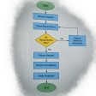
Finalidade do relatório nas organizações
Registro histórico
Preserva a memória de incidentes, manutenções e auditorias para consultas futuras.
Suporte a decisões
Subsidia gestores com dados sólidos para aprovar investimentos ou interromper riscos.
Segurança jurídica
Comprova conformidade com leis ambientais, trabalhistas e normas regulamentadoras.
Padronização
Garante que qualquer profissional da equipe compreenda os testes sem dubiedade.

Slide 12


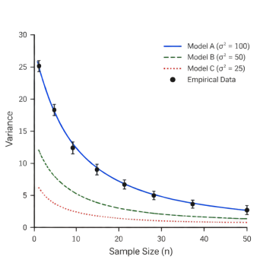
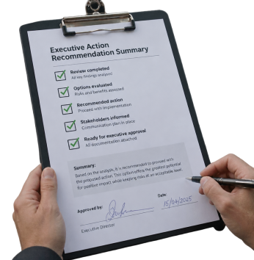
A estrutura padrão em quatro etapas
1. Introdução
Contexto, justificativa e o objetivo da análise técnica.
2. Metodologia
Instrumentos, amostragens e métodos de coleta empregados.
3. Resultados
Dados obtidos, tabelas, gráficos e análise detalhada dos fatos.
4. Conclusões
Síntese do diagnóstico e recomendações de ação prática.

Slide 13

Etapa 1: A Introdução técnica
CONCEITO-CHAVE
A introdução situa o leitor no tempo, no espaço e no motivo da elaboração do documento. Ela deve responder com exatidão: o quê, por quê e para quem.
Em vez de opiniões sobre o problema, delimitam-se o escopo da investigação, as datas em que a ocorrência se deu e quais setores foram avaliados.
“O presente relatório tem como objetivo avaliar a eficiência térmica do servidor central da unidade de Curitiba durante o mês de março de 2026.”

Slide 14
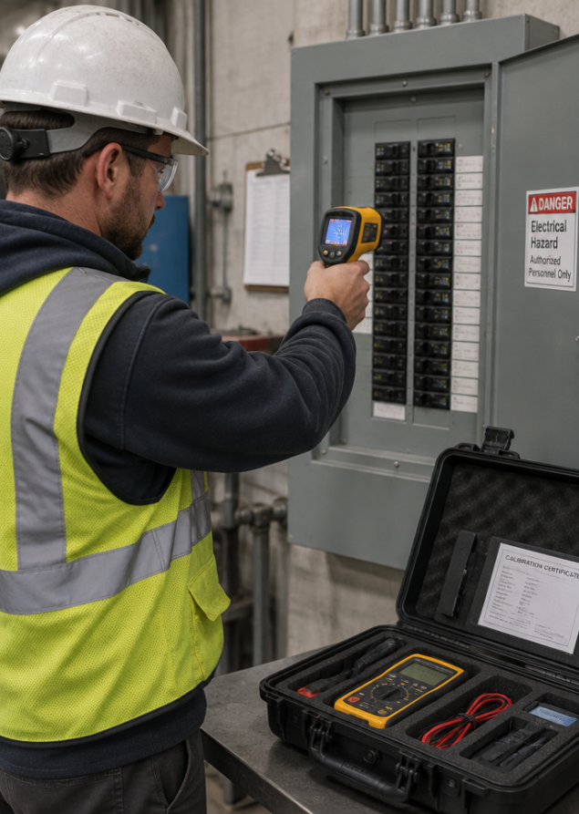
Etapa 2: A Metodologia de trabalho
PROCEDIMENTO
A metodologia é a garantia da reprodutibilidade. Se outro técnico repetir os mesmos passos descritos, ele deve chegar aos mesmos resultados.
Nesta seção, listam-se detalhadamente os instrumentos de medição utilizados, o período exato das coletas e os critérios de amostragem adotados.
💡
Dica prática
Especifique sempre a marca, o modelo e a data da última calibração dos aparelhos empregados nos testes.

Slide 15
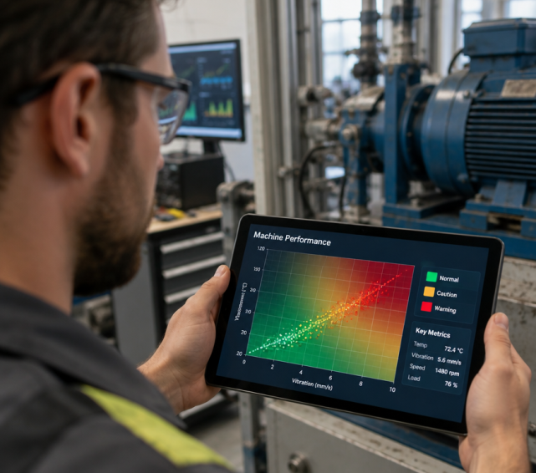
Etapa 3: Desenvolvimento e resultados
O desenvolvimento é a parte mais volumosa do documento. É aqui que os dados brutos são organizados, descritos e analisados com profundidade técnica.
Cruzamento de métricas: Comparação de resultados com metas de projeto ou limites regulamentares.
Identificação de causas: Exame da correlação entre variáveis (ex.: aumento de temperatura x queda de tensão).
Organização visual: Uso mandatório de gráficos, tabelas e fluxogramas para tornar os padrões visíveis de imediato.

Slide 16

Conclusões técnicas
CONCEITO-CHAVE
A conclusão não resume apenas o que já foi dito. Ela sintetiza o diagnóstico final comprovado pelos dados apresentados no desenvolvimento.
Uma conclusão técnica bem elaborada não encerra o assunto no vazio: ela estabelece as bases lógicas para as medidas corretivas que a organização deve adotar.
Fechando o documento com rigor e foco em resolução.

Slide 17
Ordem Estrutural do Relatório
Ordene as seções canônicas de um relatório técnico conforme a estrutura padrão da ABNT:
Metodologia: instrumentos, ferramentas e etapas do procedimento.
Conclusão e Recomendações: diagnóstico final e proposições práticas.
Introdução: delimitação do problema e objetivos da análise.
Desenvolvimento: apresentação e análise sistemática dos dados coletados.

Slide 18
Ordem Estrutural do Relatório
✅
Ordene as seções canônicas de um relatório técnico conforme a estrutura padrão da ABNT:
1
Introdução: delimitação do problema e objetivos da análise.
2
Metodologia: instrumentos, ferramentas e etapas do procedimento.
3
Desenvolvimento: apresentação e análise sistemática dos dados coletados.
4
Conclusão e Recomendações: diagnóstico final e proposições práticas.

Slide 19
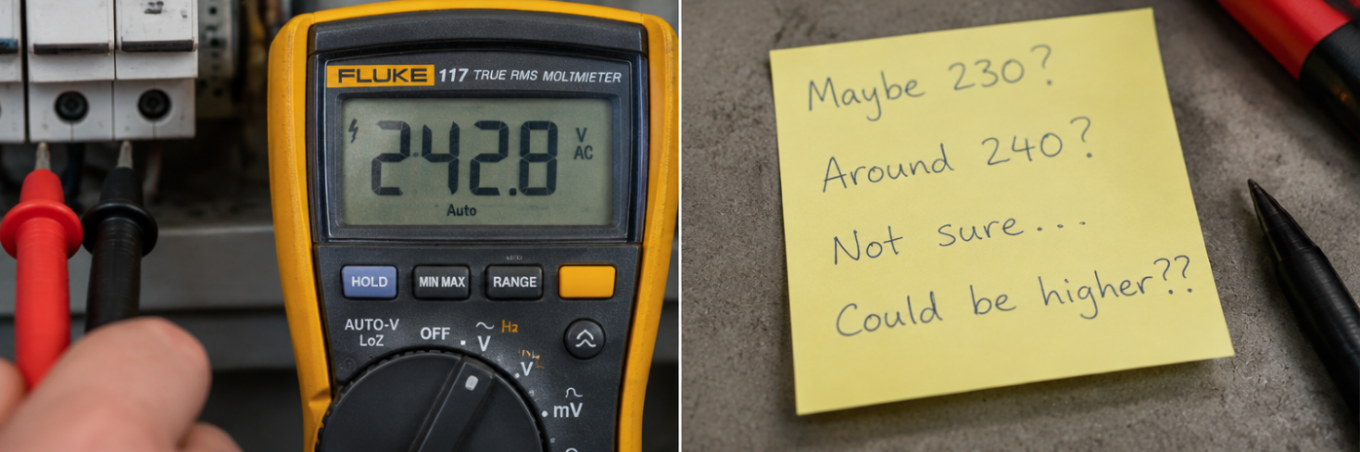
Evidência versus opinião
Em relatórios corporativos, qualquer dedução sem evidência física ou numérica é desconsiderada. Observe o contraste:

Slide 20

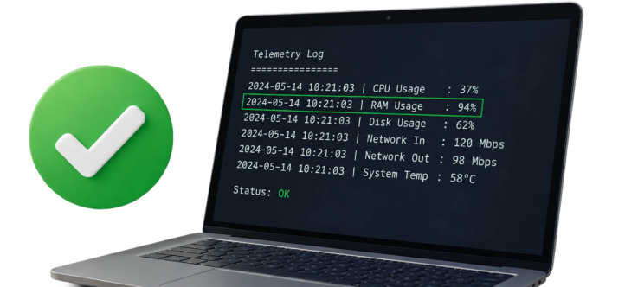
Abordagem opinativa (Evitar)
“Os computadores estão péssimos e lentos demais porque os funcionários abrem muitos programas ao mesmo tempo.”
Afirmação vaga, culpabilizadora e sem métricas auditáveis.
Abordagem técnica (Adotar)
“No período avaliado, a memória RAM atingiu 94% de uso contínuo durante a execução simultânea dos softwares CAD e ERP.”
Fato comprovado por telemetria, objetivo e impessoal.

Slide 21
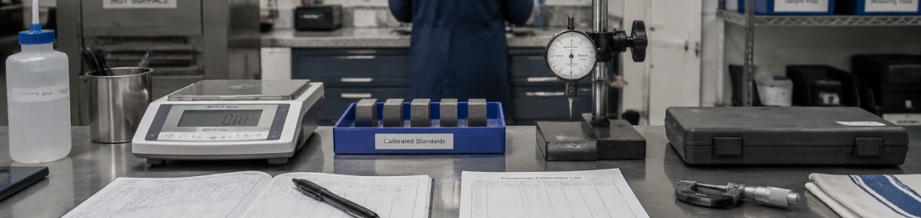
O princípio da impessoalidade
No texto técnico, o foco recai sobre o fenômeno e os resultados obtidos, nunca sobre o autor. Por essa razão, a norma culta recomenda evitar a primeira pessoa do singular (“eu analisei”) e a primeira pessoa do plural (“nós vimos”).
Prioriza-se a voz passiva ou o pronome apassivador se (“analisou-se”, “constatou-se”, “foram identificadas”). Isso garante distanciamento profissional e confere autoridade científica ao relato.

Slide 22
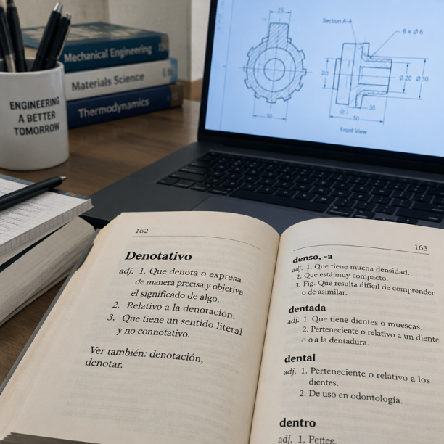
Linguagem denotativa e precisa
REGRA LINGUÍSTICA
A linguagem técnica é estritamente denotativa, ou seja, as palavras são empregadas em seu sentido próprio, literal e de dicionário.
Elimine metáforas: Evite expressões figuradas como “a máquina engasgou” ou “o sistema ferveu”.
Substitua adjetivos subjetivos: Troque “demora absurda” por “tempo de resposta de 42 segundos”.
Descreva a física do fato: Use verbos exatos, como desgastar, dilatar, interromper ou superaquecer.

Slide 23
Aplicação da Impessoalidade
Qual das seguintes frases atende rigorosamente ao princípio de impessoalidade e denotação exigido em relatórios técnicos?
1.
Verificou-se uma variação de pressão de 3,5 bar durante o teste de estanqueidade.
2.
Nós vimos que a tubulação estava quase explodindo devido ao excesso absurdo de vapor.
3.
Eu percebi logo de cara que a equipe de manutenção cometeu um descuido enorme ontem.
4.
Acredita-se de coração que as coisas vão melhorar bastante quando trocarem o cano.

Slide 24
Aplicação da Impessoalidade
✅
Qual das seguintes frases atende rigorosamente ao princípio de impessoalidade e denotação exigido em relatórios técnicos?
✓
1.
Verificou-se uma variação de pressão de 3,5 bar durante o teste de estanqueidade.
2.
Nós vimos que a tubulação estava quase explodindo devido ao excesso absurdo de vapor.
3.
Eu percebi logo de cara que a equipe de manutenção cometeu um descuido enorme ontem.
4.
Acredita-se de coração que as coisas vão melhorar bastante quando trocarem o cano.

Slide 25
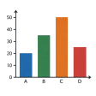

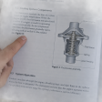

Gráficos e tabelas no texto técnico
Numeração e título
Todo recurso visual deve ter identificador e legenda superior (ex.: Tabela 1 – Índice de Ruído por Sala).
Indicação de fonte
Abaixo da figura, registre sempre a procedência (ex.: Fonte: Laboratório de Metrologia (2026)).
Chamada obrigatória
Nunca insira um gráfico solto: o texto deve citá-lo (“conforme ilustrado no Gráfico 2...”).
Unidades de medida
Os eixos e cabeçalhos devem explicitar as unidades padrão (ºC, kg, h, dB, R$).

Slide 26
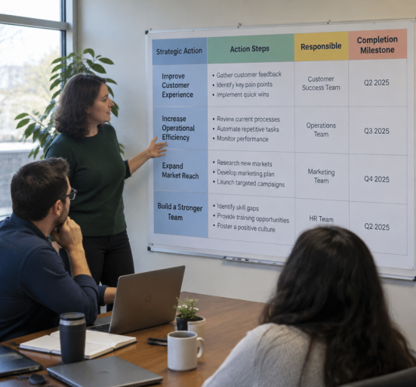
Como formular recomendações
PROCEDIMENTO
As recomendações propõem intervenções práticas no fim do relatório, respondendo às evidências apuradas.
Nexo causal: Justificativa direta em dados e fatos apresentados.
Exequibilidade: Medidas viáveis técnica, operacional e financeiramente.
Prazos e atores: Indicação explícita de responsáveis e urgência.

Slide 27

A Síntese Executiva
CONCEITO-CHAVE
A síntese executiva (ou sumário executivo) condensa todo o relatório em uma única página ou em poucos parágrafos no início do documento.
Ela é escrita especificamente para diretores e gerentes que precisam conhecer o problema, o custo, a conclusão e a decisão recomendada sem ter tempo de ler as 50 páginas de anexos técnicos.
O resumo de alto impacto para a liderança.

Slide 28
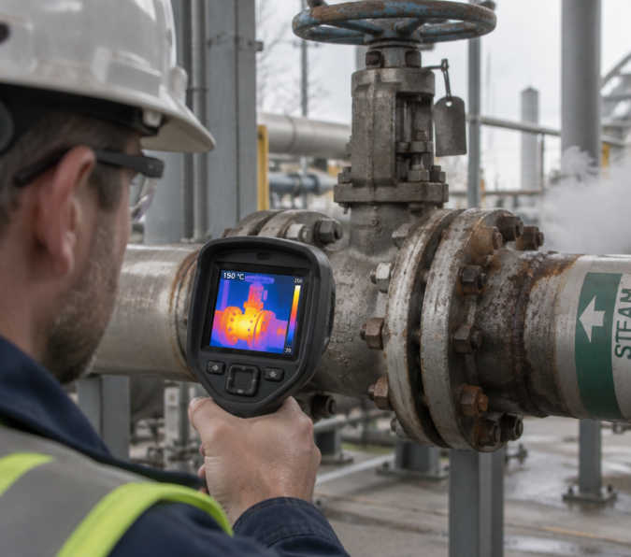
Análise de caso: O relatório da caldeira
Trecho extraído de laudo real
“Em 14/02/2026, realizou-se inspeção termográfica na caldeira industrial B-04. Constatou-se fissura de 12 mm na vedação do duto de vapor secundário, acarretando perda térmica média de 18% em relação aos parâmetros da norma NR-13.”
Note a precisão: data explícita, número do equipamento, medida em milímetros e menção exata à norma regulamentadora que rege a segurança.

Slide 29
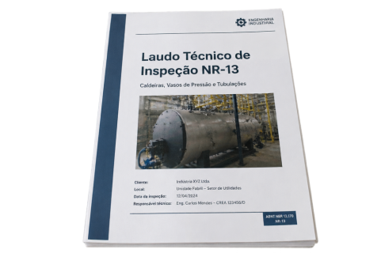
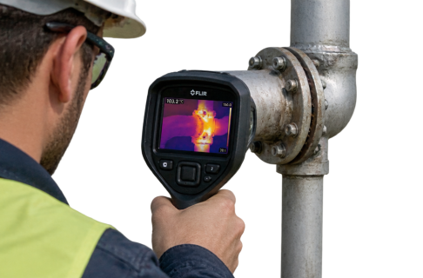
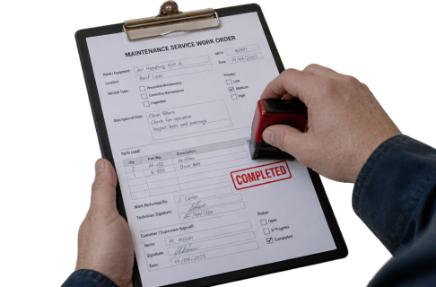
Identificando as partes no laudo da caldeira
Introdução
Identificação da Caldeira B-04, do setor térmico e da solicitação de vistoria preventiva.
Metodologia
Varredura com termovisor calibrado Fluke Ti480 a 2 metros de distância do duto.
Recomendação
Substituição imediata da junta de amianto sintético no prazo de 48 horas úteis.

Slide 30
Conexão de Termos Técnicos
Relacione as palavras com as definições
Síntese Executiva
Dado mensurável ou registro material que comprova o fato.
Metodologia
Uso do sentido literal e exato das palavras no texto.
Evidência
Seção que especifica os métodos e ferramentas de investigação.
Denotação
Resumo condensado com diagnóstico e recomendações para a direção.

Slide 31
Conexão de Termos Técnicos
✅
Relacione as palavras com as definições
Síntese Executiva
Dado mensurável ou registro material que comprova o fato.
A
Metodologia
Uso do sentido literal e exato das palavras no texto.
B
Evidência
Seção que especifica os métodos e ferramentas de investigação.
C
Denotação
Resumo condensado com diagnóstico e recomendações para a direção.
D

Slide 32
Checklist de validação técnica
Completude estrutural: Contém Introdução, Metodologia, Resultados e Recomendações?
1
Filtro de impessoalidade: Foram eliminados pronomes em 1ª pessoa e adjetivos de opinião?
2
Padronização visual e métrica: Todas as tabelas e gráficos têm título, numeração e fonte?
3

Slide 33
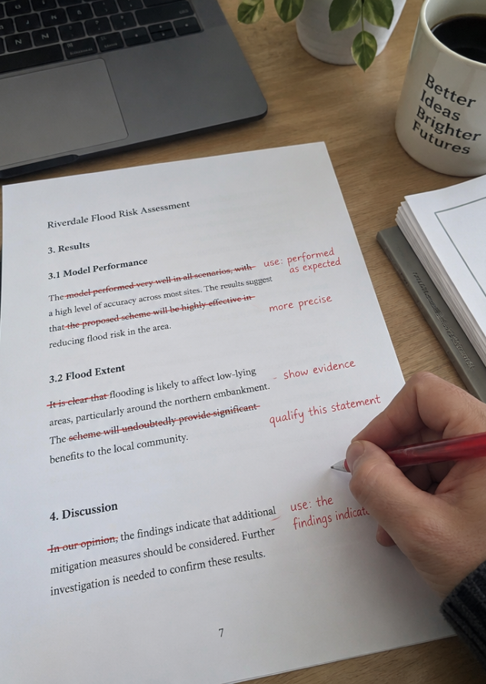
Erros mais comuns em relatórios
Um dos maiores equívocos é emitir um diagnóstico ou proposta de solução sem apresentar os dados que justifiquem a medida na seção anterior.
Outro erro grave é o uso de termos genéricos como “diversos clientes reclamaram” em vez de “registraram-se 27 ocorrências formais no SAC”.
⚠️
Atenção
Sem dados de suporte, uma recomendação é interpretada como mera opinião pessoal e perde validade técnica.

Slide 34
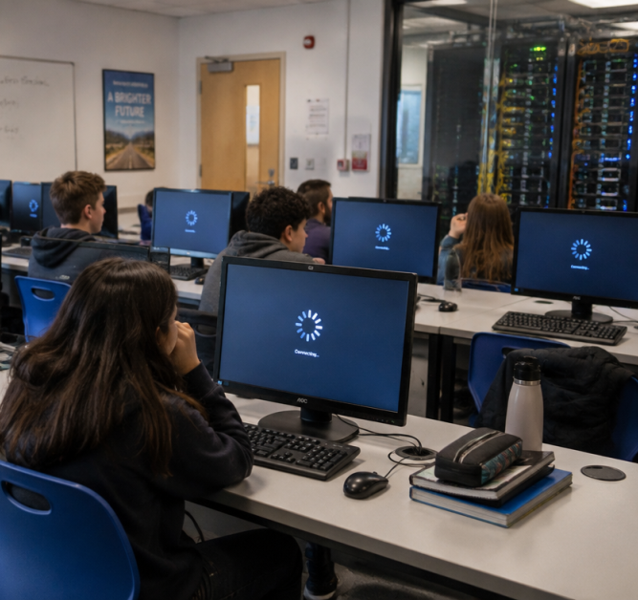
Cenário prático: A rede da escola caiu
Imagine a situação: Durante a semana de provas eletrônicas, o sinal Wi-Fi caiu 6 vezes. Você foi escalado para elaborar a síntese técnica para a diretoria.
Dados apurados:
Capacidade máxima do roteador central: 80 conexões simultâneas.
Acessos registrados nos momentos de queda: 210 aparelhos conectados.
Duração total da interrupção: 1h45min no período matutino.

Slide 35

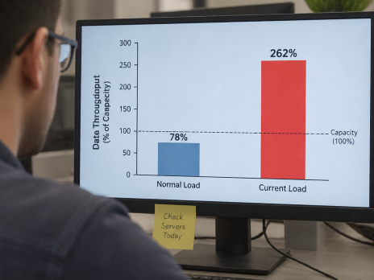
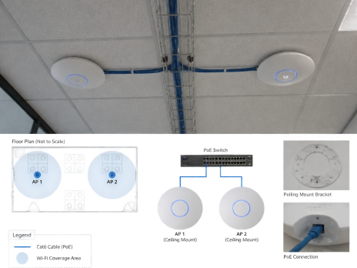
Redigindo a síntese executiva da rede
1. Contexto
Identificação das 6 interrupções ocorridas em 20/03/2026 durante a avaliação bimestral online.
2. Diagnóstico
Sobrecarga de 262% na capacidade nominal do roteador central (210 acessos para 80 vagas).
3. Recomendação
Instalação de 2 novos pontos de acesso dedicados antes da próxima semana de provas.

Slide 36

Redação de Síntese Executiva
Com base nos dados da queda de rede (capacidade: 80 acessos; pico real: 210 dispositivos; 6 quedas em 20/03/2026), redija uma Síntese Executiva de 3 a 5 linhas. Aplique linguagem impessoal, cite dados quantitativos e finalize com uma recomendação clara para a direção.
O que você vai precisar: 🎨 🖌️
Caderno de anotações ou editor de texto digital

Slide 37
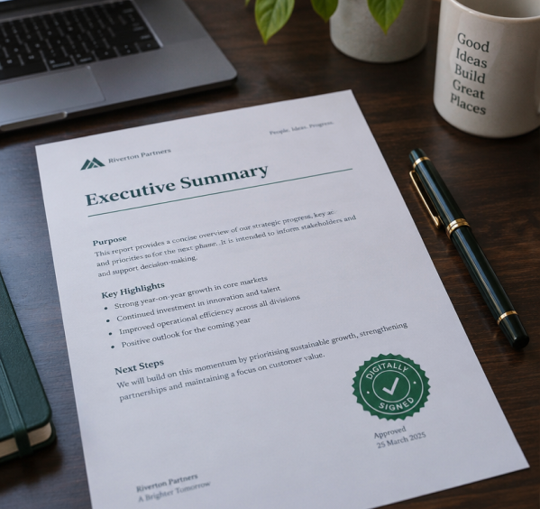
Modelo de referência da síntese
Comparação e autoavaliação
“Em 20/03/2026, identificaram-se 6 interrupções no sinal Wi-Fi dos laboratórios de informática durante as avaliações eletrônicas. A análise de tráfego apontou sobrecarga de rede, registrando 210 dispositivos simultâneos em equipamento homologado para 80 acessos. Recomenda-se a aquisição de 2 pontos de acesso Wi-Fi 6 e a segmentação de banda para a coordenação pedagógica.”
Verifique se o seu texto utilizou verbos impessoais, apresentou os números com clareza e encerrou com uma solução prática.

Slide 38

Debate: O Peso das Recomendações
Se um técnico constatar que uma máquina industrial apresenta alto risco de superaquecimento, mas a troca completa da peça custa R$ 50.000, como ele deve equilibrar o rigor dos dados com a viabilidade econômica nas suas recomendações?

Slide 39
Debate: O Peso das Recomendações
✅
Você poderia ter dito...
O técnico deve expor riscos com métricas de probabilidade e prejuízo.
Deve sugerir alternativas escalonadas (ex.: reparo ou troca em 60 dias).
Jamais deve omitir riscos para agradar a diretoria, mantendo a ética.

Slide 40
Verificação Final de Aprendizagem
Em um relatório técnico, expressar sensações pessoais como 'eu achei o barulho da máquina muito assustador' confere maior credibilidade à denúncia do operador.
👍 VERDADEIRO
👎 FALSO
🤔 Prepare-se para explicar o seu raciocínio.

Slide 41
Verificação Final de Aprendizagem
✅
Em um relatório técnico, expressar sensações pessoais como 'eu achei o barulho da máquina muito assustador' confere maior credibilidade à denúncia do operador.
✓
👍 VERDADEIRO
👎 FALSO
🔑 Por que é isso?
Relatórios técnicos exigem linguagem impessoal e dados mensuráveis em decibéis, tornando impressões subjetivas inadequadas.

